Slide 1
ХМЕЛЬНИЦЬКЕ ТЕРИТОРІАЛЬНЕ ВІДДІЛЕННЯ МАЛОЇ АКАДЕМІЇ НАУК УКРАЇНИ
КАМ’ЯНЕЦЬ-ПОДІЛЬСЬКЕ МІСЬКЕ НАУКОВЕ ТОВАРИСТВО МАН
Підвищення енергоефективності на геотермальних електростанціях з бінарним циклом
Бурячок Михайло Валентинович,
учень 8 класу СЗОШ №1,
м. Кам’янець-Подільський
Педагогічний керівник:
вчитель фізики Теличко Іван Іванович

Slide 2
Актуальність теми
Україна належить до енергодефіцитних країн і задовольняє потреби в первинних паливно-енергетичних ресурсах за рахунок власного видобутку не більше, ніж на третину (без урахування енергії атомних електростанцій).
У зв’язку із цим використання відновлюваних джерел енергії є одним із найбільш важливих напрямів державної енергетичної політики, яка передбачає не лише збереження енергії за рахунок заощадження традиційних паливно-енергетичних ресурсів, але й забезпечення умов для максимально ефективного її використання і покращення стану довкілля.
Основні напрямки енергозбереження:
• використання низькопотенційної енергії;
• створення простих і надійних енергетичних установок для виробництва теплової та електричної енергії.

Slide 3
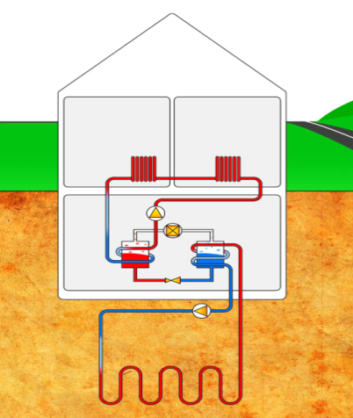
Науковий апарат дослідження
Метою роботи є дослідження вибору низькокиплячого робочого тіла з метою підвищення енергетичної ефективності ГеоТЕС.
Об’єкт дослідження - низькокиплячі робочі тіла.
Предмет дослідження: енергетичні установки, що працюють на НРТ.
Гіпотеза: поширення енергозберігаючих технологій, підвищення енергоефективності економіки, зниження тиску паливно-енергетичного комплексу на природні ресурси країни.
Практична цінність полягає в тому, що результати досліджень і розробок, отримані в роботі, можуть бути використані на етапі проектування електричних станцій на низкокипящих робочих тілах та їх модернізації.
Особистий внесок полягає у формуванні теоретичної бази діючих установок на НРТ. Розроблено методику за вибором низькокиплячого робочого тіла, що враховує екологічні і технічні вимоги.

Slide 4
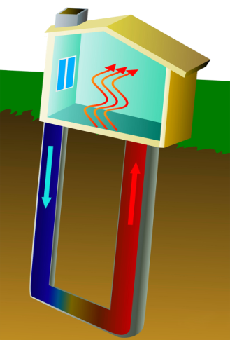
Завдання
вивчення характеристик низькокиплячих робочих тіл і створення алгоритму їх вибору;
вивчення досвіду створення та експлуатації теплових електричних станцій з НРТ;
розробка рекомендацій щодо вибору параметрів теплових циклів на НРТ;
підтвердження технічної та економічної доцільності застосування НРТ на ГеоТЕС.

Slide 5
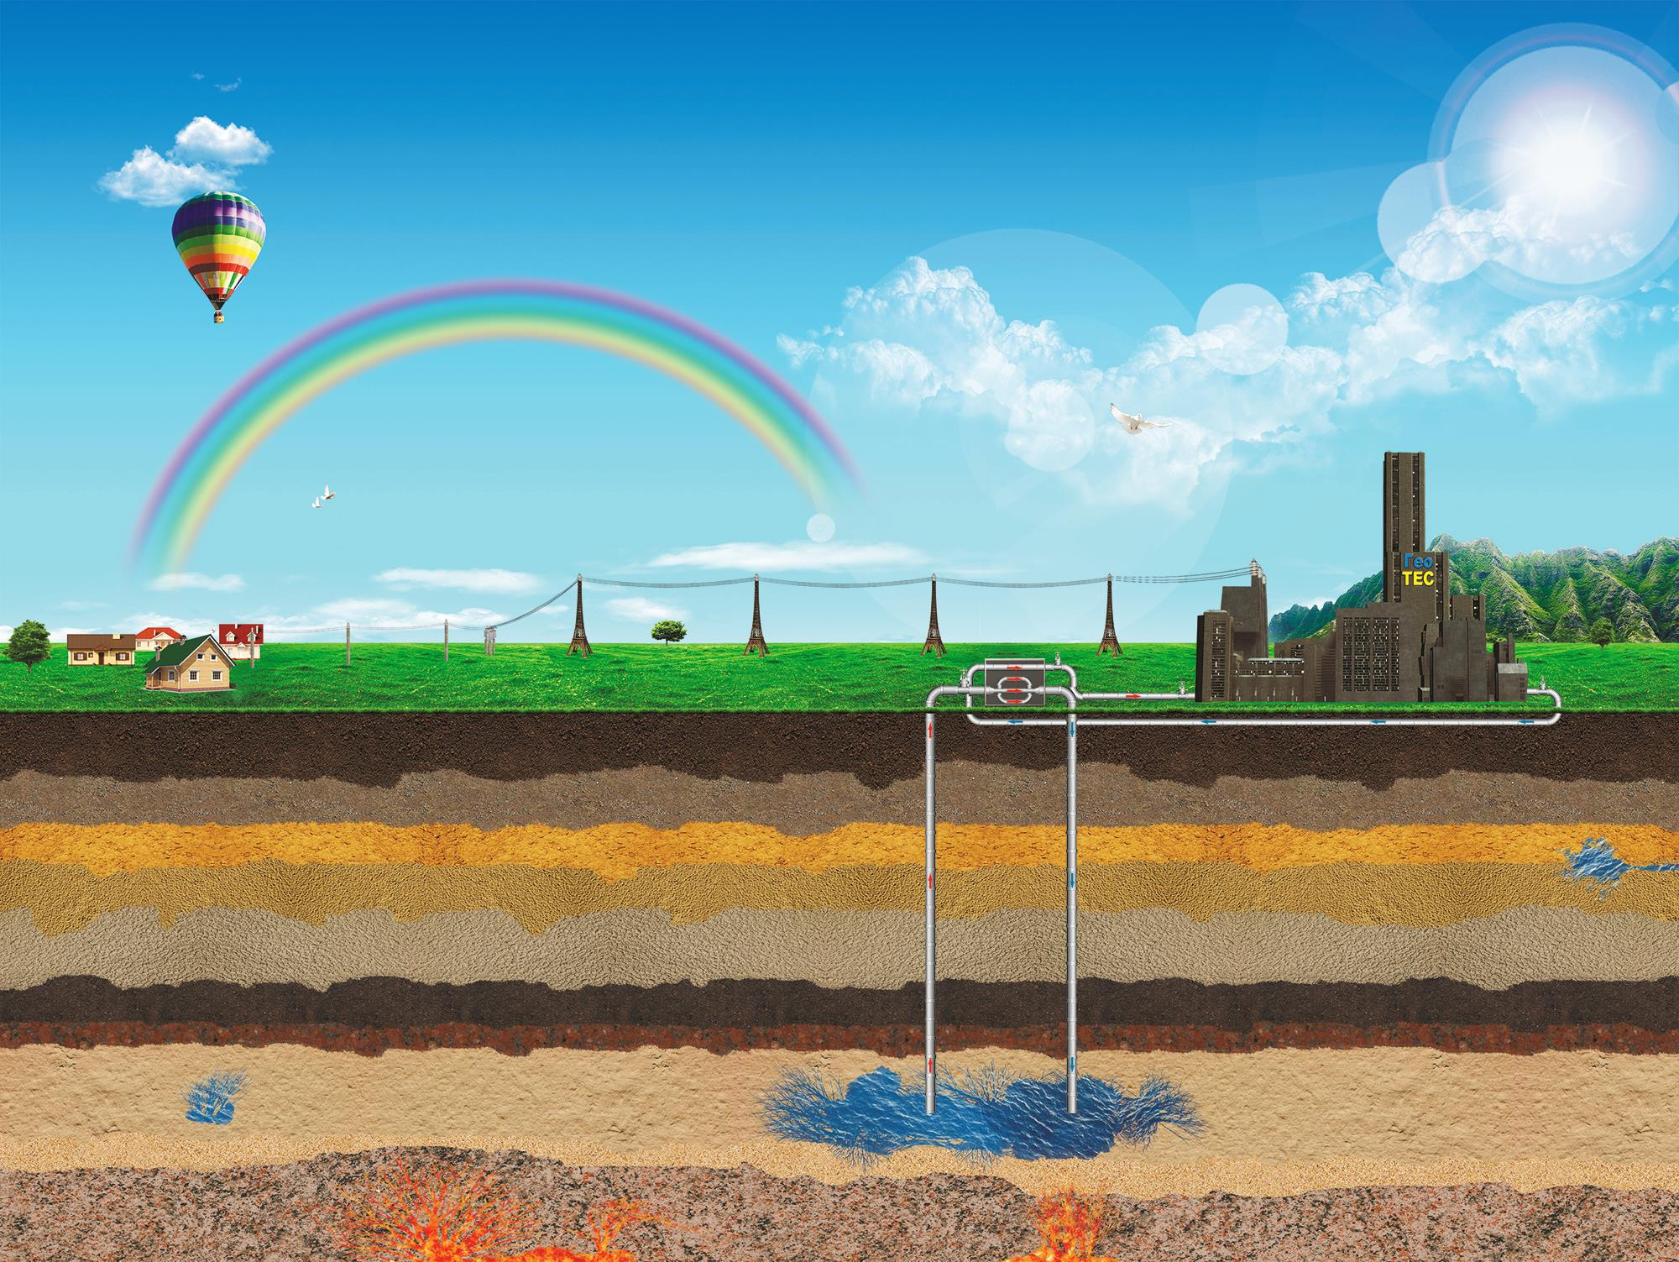
Геотермальна енергія
Геотермальна енергія - це тепло Землі, яке утворюється переважно внаслідок розпаду радіоактивних речовин у земній корі та мантії. У 1 л «внутрішнього простору» Землі накопичено у середньому 2,6 кВт енергії.
Бінарний цикл оснований на створенні замкнутої системи
Температура земної кори углиб підвищується на
2,5-3°С через кожні 100м
Геотермальні води - екологічно чисте джерело енергії, що постійно відновлюється.

Slide 6
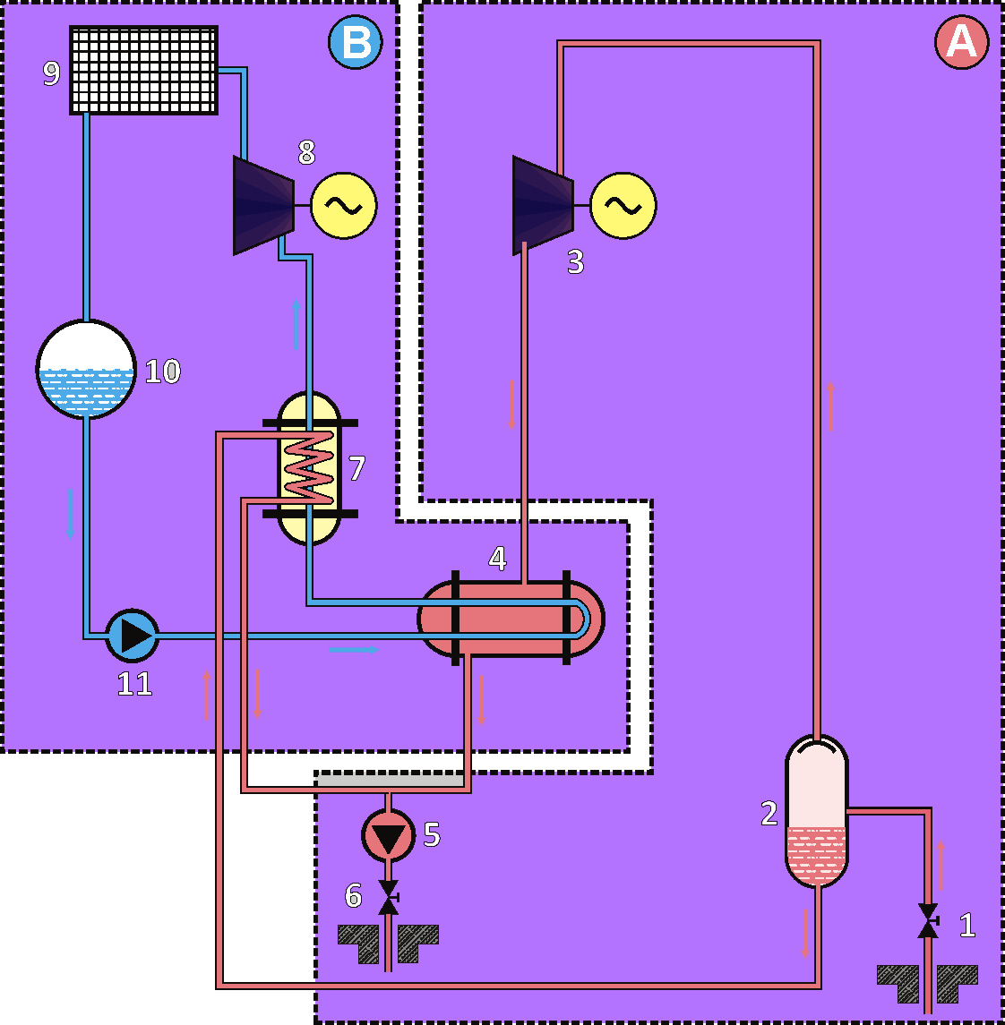
Принципова схема роботи ГеоТЕС
(А) - перший (паровий) контур;
(В) - другий контур;
1- експлуатаційна свердловина;
2- сепаратор вода/пара;
3- парова турбіна;
4- теплообмінник;
5- насос закачки;
6- нагнітальна свердловина;
7- перегрівач;
8- турбіна;
9- повітряний/водяний конденсатор;
10- конденсатозбірник;
11- насос.

Slide 7
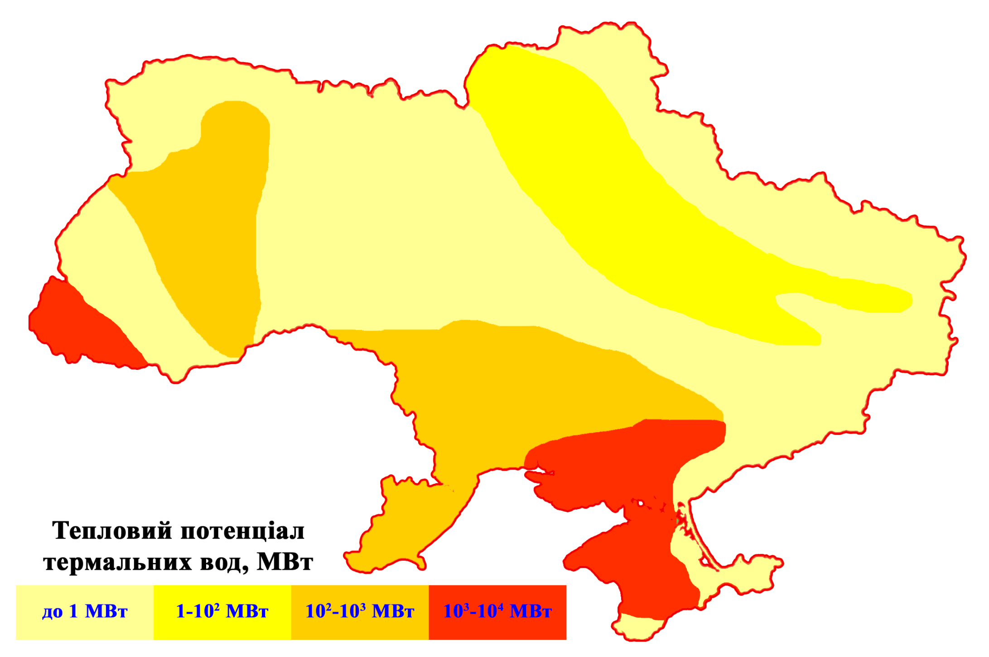
Потенціал ГеоТЕС в Україні

Slide 8
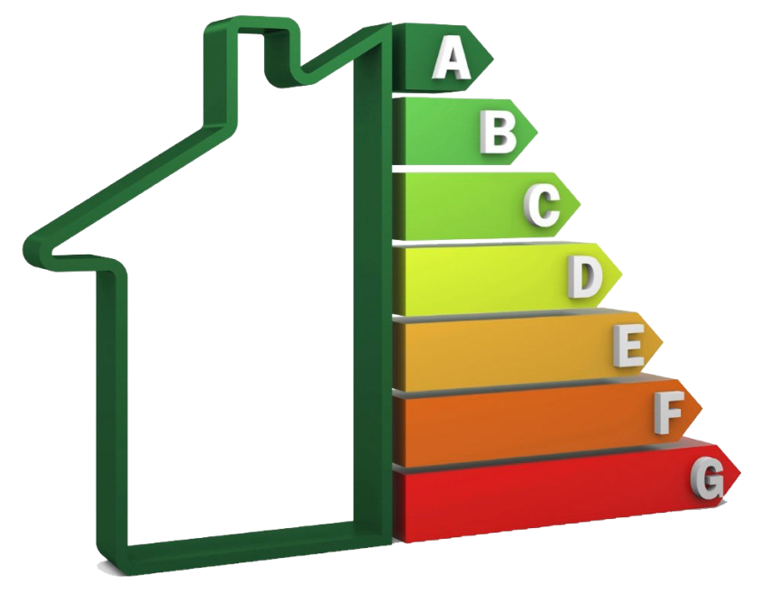
Аналіз використання НРТ
Бінарні ГеоЕС можуть бути економічно ефективними при температурі термальної води 70-200 °С. Застосування бінарних ГеоЕС дозволяє швидко і надійно забезпечувати електроенергією селища і невеликі міста.
Робочі тіла бінарної енергоустановки повинні мати низьку температуру замерзання для забезпечення нормальної зимової експлуатації і запобігання замерзання.
Вибір повинен здійснюватися з урахуванням важливих чинників:
Екологічна безпека;
Термодинамічні властивості;
Токсичність;
Вартість продукту.

Slide 9
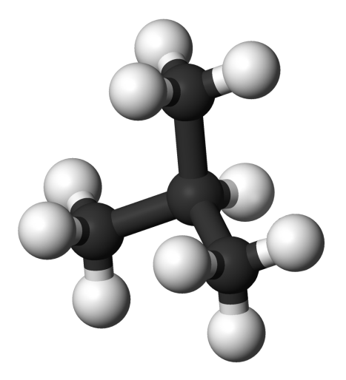
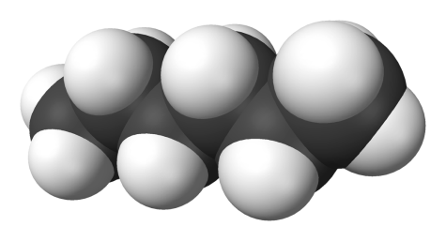
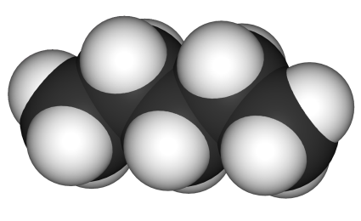
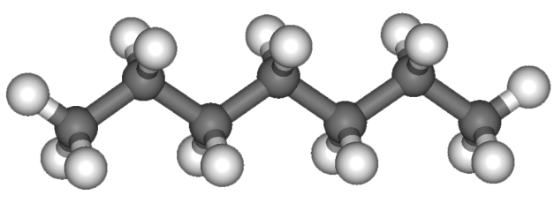
Низькокиплячі речовини
Вуглеводні
Ізобутан
C₄H₁₀
Гексан
C₆H₁₄
н-Пентан
C₅H₁₂
Гептан
C₇H₁₆

Slide 10
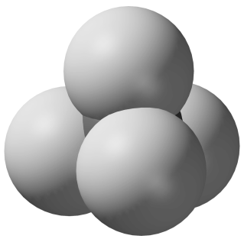
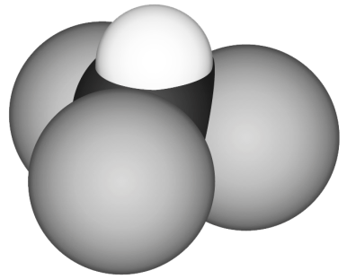
Низькокиплячі речовини
Фреони
Тетрахлорметан
CCl₄
Трихлорметан
CHCl₃

Slide 11
Результати досліджень
По даним дослідження здійснено вибір з урахуванням важливих чинників.
Екологічна безпека

Slide 12
Результати досліджень
Термодинамічні властивості

Slide 13
Результати досліджень
Термодинамічні властивості

Slide 14
Результати досліджень
Термодинамічні властивості

Slide 15
Результати досліджень
Вартість продукту

Slide 16
Висновки
За даними дослідженнями можна виділити речовину н-Пентан. В даному НРТ низька температура кипіння (36,1 °С за нормальних умов), підвищена теплоємність, що і робить його вживання, як робоче тіло, економічно вигідним. Це дозволяє створювати високоефективні енергетичні комплекси геотермальної енергетики.
н-Пентан
C₅H₁₂

Slide 17
Список використаних джерел
Національний план дій з відновлюваної енергетики на період до 2020 року.: http://zakon4.rada.gov.ua/laws/show/902-2014-%D1%80
Кудря С.О. Атлас енергетичного потенціалу відновлюваних та нетрадиційних джерел енергії України / С.О. Кудря, Л.В. Яценко та ін. − Національна академія наук України − Київ 2011. С.21-23.
Геотермальна енергія.: https://uk.wikipedia.org/wiki
Атлас енергетичного потенціалу відновлюваних та нетрадиційних джерел енергії України: енергія вітру, сонячна енергія, енергія малих рік, енергія біомаси, геотермальна енергія, енергія довкілля, енергія скидного енерготехнологічного потенціалу, енергія нетрадиційного палива / [Кудря С,О., Яценко Л.В., Душина Г.П., Шинкаренко Л.Я. і др.]. – Київ, 2001. – 41 с.
Білодід В.Д. Відновлювальні джерела енергії в енергетиці України / В. Д. Білодід // Наука та наукознавство. – 2006. – №3. – с. 87-94.
Енергоефективність та відновлювальні джерела енергії. Під заг. ред. Шидловського А.К. – Київ: Українські енциклопедичні знання, 2007. – 559 с.
Дослідження, визначення та обґрунтування по видам джерел базових прогнозних показників до проекту Програми розвитку відновлювальних джерел енергії та альтернативних видів палива. // Звіт про виконання науково-дослідної роботи. Київ. 2013. – 214 с.
Кудря С.О. Нетрадиційні та відновлювальні джерела енергії С.О. Кудря. – К.: НТУУ «КПІ», 2012. – 492 с.
Енергетика: історія, сучасність і майбутнє. Від вогню до електрики / [Бондаренко В.І., Варламов Г.Б., Вольчин І.А., Карп І.М. і др.]. – Київ, 2011. – 264 с.
Энергетика: история, настоящее и будущее. Т.4. Возобновляемая энергетика. Функционирование и развитие энергетики в современном мире. – Киев, 2010. – 612 с.
Довідник. Властивості шкідливих і небезпечних речовин, що звертаються в нафтогазовому комплексі: http://medu.pp.ua/sanepidkontrol-gigiena/svoystva-vrednyih-opasnyih-veschestv.html

Slide 18
Дякую за увагу

